Slide 1
2-й Форум социального бизнеса Беларуси
Импакт-инвестирование в Великобритании
28-го июня 2018 г.
Фил Тулба, директор

Slide 2
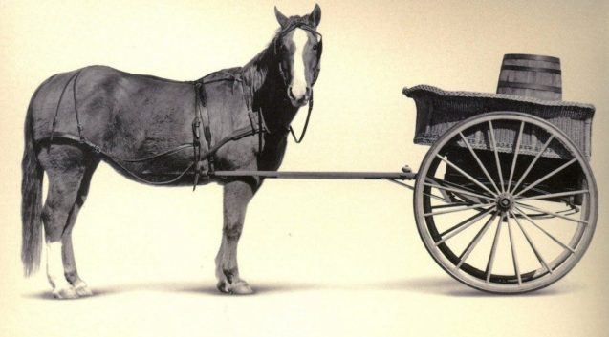
Title
Notes:
Intro to me
Work in UK and LT
Observations – in danger of putting the cart before the horse
Talk about definitions, types of investment and uses
Will focus on UK context
Conclude with some slides talking about ‘the right of money at the right time’
Why is impact investment important?
It attracts new money
It recycles the money we have
More organisations can use it - can play a role in supporting the growth of new organisations, and in helping existing charities and social enterprises to keep going and do more good.

Slide 3
Определения…
Импакт-инвестирование направлено не только на предоставление финансовых ресурсов в расчете на возврат инвестиций, но также и на обеспечение позитивного социального и экологического воздействия*
Или..
Инвестирование в организации, которые улучшают общество, с целью получения значительной финансовой прибыли**
*What’s in a Name: An Analysis of Impact Investing Understandings by Academics and Practitioners
Anna Katharina Höchstädter, Barbara Scheck p1
**Phil Caroe in:
https://www.pioneerspost.com/news-views/20150907/defining-moment-what-social-investment
Notes:
This wouldn’t be a conference on social entrepreneurship if we didn’t have a definition… or two!
There’s a variety of terms being used: 'social investment', 'impact investment', and sometimes even 'social impact investment' (not to mention ‘positive’, ‘conscious’, ‘responsible’, etc.). It's generally assumed they're interchangeable, that it's just a matter of cultural preference which one you choose.

Slide 4
Определения…
Социальное инвестирование
Инвестирование, основная цель которого — поддержать организацию, оказывающую положительное воздействие на социум. Скорее всего, инвесторы будут искать условия, сравнимые с рыночными (т.е. по-прежнему выгодные для субъектов инвестиций), но с большой долей вероятности пойдут на некоторые уступки (к примеру, относительно размера прибыли, ликвидности, условий дефолта и т.д.) ради того, чтобы оказать субъекту инвестиций поддержку в реализации его миссии*
*Phil Caroe in:
https://www.pioneerspost.com/news-views/20150907/defining-moment-what-social-investment
Notes:
This is investing that is at its heart philanthropic rather than commercial. To be a social ‘investment’ some degree of financial return is essential, even if this means a high risk of getting only the initial investment amount back; but social impact is the priority.

Slide 5
Три ключевых характеристики
Преднамеренность: организация должна четко определить все финансовые, социальные и экологические цели (если таковые имеются)
Измеримость: результаты реализации всех задач должны быть измеримы
Прозрачность: организация должна предоставлять информацию о ходе и результатах своей работы

Slide 6
Типы инвестирования
Долговое
Займы под обеспечение
Необеспеченные займы
Квази-капитал
Облигации и займы на основе краудфандинга
Капитал
Инвестиции в обмен на долю в собственности
Общественная продажа акций – один член, один голос, одна не подлежащая передаче акция
Notes:
Secured loans
These work like mortgages on a house: an investor provides your organisation with a loan against an asset (often a building or equipment) as
‘collateral’. You repay the loan on an agreed basis (e.g. regular monthly payments) often including interest on top of the capital repayments. If you don’t repay the loan, the investor may have the right to take possession of the asset and sell it to recover the debt.
Pros: Interest rates may be lower than unsecured loans
Cons: Risk of losing your building or asset if you can’t repay the loan
Social consideration: Can social investors offer you a better deal than a high street bank?
Unsecured loans
An investor provides your organisation with a loan that isn’t secured against an asset. You repay it on an agreed basis, often with an agreed amount of interest on top. If you don’t repay the loan, the investor can take you to court to recover the debt.
Pros: You don’t need to own an asset to get one.
Cons: Interest rates are likely to be higher than a secured loan, as it is more risky.
Social consideration: Is the investment helping you create more social value and do more good?
Quasi-equity
This is a debt-based product which is more flexible than a normal loan and acts a bit like equity (hence the name), with some similarities to an investor buying shares in a business. Rather than paying back a set amount each month, your repayments are based on the performance of the business – such as profit or turnover. This model can be particularly useful if your organisation is a charity or Community Interest Company Limited by Guarantee, which cannot sell shares and take equity investment (see below).
Pros: You don’t have to repay money you haven’t got, the investor may provide additional help and support because they only get their money back if the business succeeds
Cons: Deals can be complicated to set up; if the business is very successful you may end up paying more back than you would have done with a standard loan
Social consideration: Will the market your organisation works in remain consistent to allow it to deliver consistent profit or turnover over time?
Charity bonds and crowd-funded loans
Is a loan is a debt to one investor. Bonds are loans made from lots of investors. You can ask a crowd of supporters to contribute towards an overall total loan, through a crowd-funding website or charity bond. This could be a straight unsecured loan or a quasi-equity loan and may also provide non-financial rewards
Pros: proves support for your organisation, opens up opportunity to general public
Cons: it can take a lot of time and effort to generate relatively small amounts of money, some organisations are more crowd-friendly than others
Social consideration: Are there enough people who care about the social change that you want to bring about?
Equity
An investor put some money in your organisation in exchange for part-ownership of the business. The investor gets a right to share in any dividends which are paid out from profits. They may also sell their shares in the business to someone else as the business grows and those shares become valuable

Slide 7
Когда обычно требуются инвестиции
Создание предприятия – высокий риск, низкий доход
Разработка / проектирование продукта или услуги
Продажи и маркетинг
Инфраструктура — системы / оборудование
Набор персонала
Поддержка операционной деятельности — деньги правят миром!
Оборотный капитал
Временные / чрезвычайные займы
Приобретение активов: актив… или пассив?
Здания / земля
«Передача активов»
Рост и развитие
Участие в тендерах на более крупные контракты
Продажа товаров и услуг большему количеству людей
Расширение ассортимента товаров / услуг
Расширение географии

Slide 8
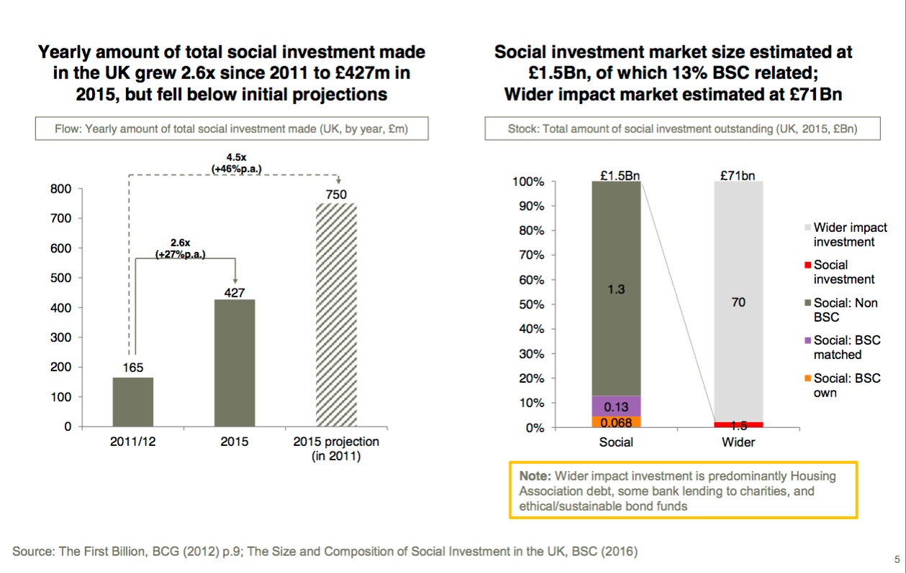
Общегодовой объем социальных инвестиций в Великобритании с 2011 г. вырос в 2,6 раза и в 2015. г. составлял 427 млн. фунтов, однако так и не достиг прогнозируемой планки
Размер рынка социальных инвестиций, по оценкам, составляет 1,5 млрд. фунтов, 13% из которых связаны с деятельностью орг-и “Big Society Capital” (BSC). При оценке более масштабного воздействия объем рынка составляет ~71 млрд. фунтов
Title

Slide 9
Title
Как развить экосистему социального импакт-инвестирования?
Спрос на инвестиции
Осведомленность о потенциале и механизмах социального импакт-инвестирования
Развитие квалификаций и потенциала
Предложение со стороны инвесторов
From: Social Impact Investment In The Nordic-Baltic Region

Slide 10
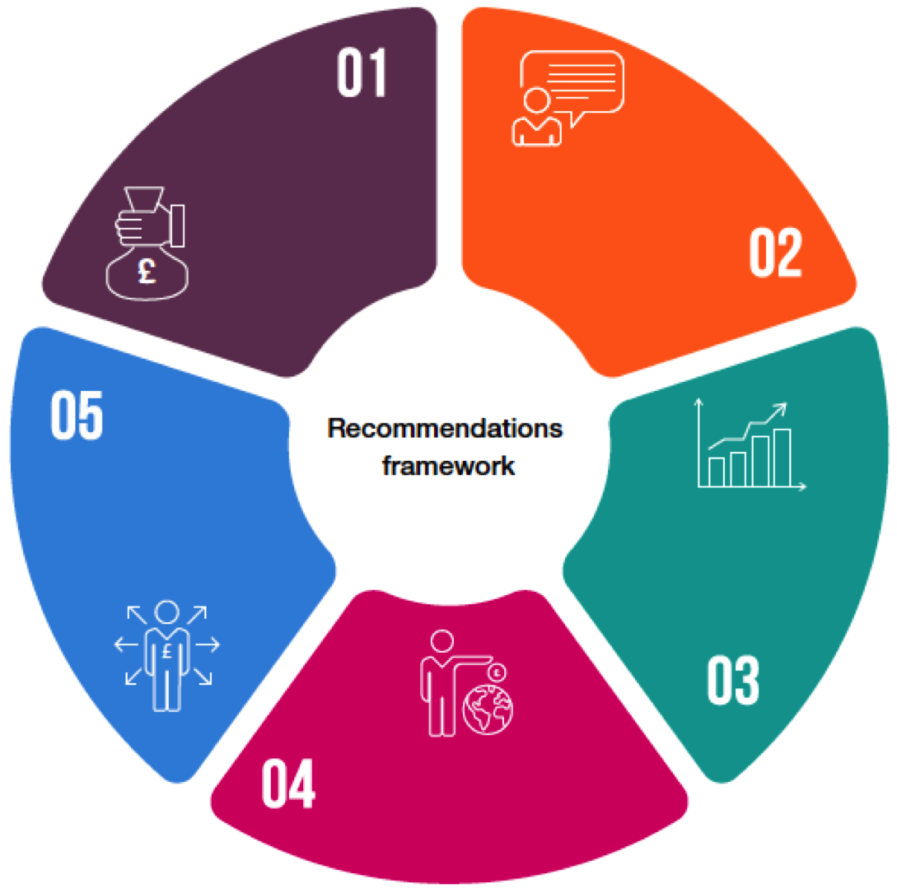
Создание культуры социального импакт-инвестирования в Великобритании – правительство Соединенного Королевства, 2016 г.
Улучшить операционные процессы в плане сделок и потенциал для инвестирования в крупных масштабах
Повысить уровень компетентности и доверия в сфере финансовых услуг
Развивать уже достигнутое, объединить инициативы в единую систему
Улучшить составление отчетов по нефинансовым показателям
Источник: https://assets.publishing.service.gov.uk/government/uploads/system/uploads/attachment_data/file/659079/Executive_Summary_-_Growing_a_Culture_of_Social_Impact_Investing_in_the_UK.pdf
Упростить процедуру инвестиций

Slide 11
Экосистема в Великобритании
ЛИЦА, ПРЕДОСТАВЛЯЮЩИЕ КАПИТАЛ + ФИНАНСЫ
ПОСРЕДНИКИ
ПРОДУКТЫ + СРЕДСТВА
ПОСРЕДНИКИ
БЛАГОТВОРИТЕЛЬНЫЕ ОРГАНИЗАЦИИ + СОЦИАЛЬНЫЕ ПРЕДПРИЯТИЯ
From: http://www.bigpotential.org.uk/sites/default/files/slideshare/Social%20Investment%20Explained_Guide_SEUK-BIG.pdf
Notes:
Growing and developing market place since 1990s
BSC ‘wholesaler’ – 2012, £600M, dormant accounts
SIFIS
Support intermediaries – SIB (ICRF, Big Potential),

Slide 12
Основные субъекты в Великобритании
Социальные банки
Такие как Triodos, Charity Bank и Unity Trust
Чаще всего инвестируют довольно крупные суммы в организации, которые имеют в собственности или приобретают здания или землю, к примеру: "Adrenaline Alley", 900 тыс. фунтов от банка "Charity Bank"
Специализированные социальные инвесторы (по региону / по темам)
“Big Issue Invest”, “Key Fund”, “Social Investment Business Group (SIB)”, “Bridges Ventures” и “CAF Venturesome”
Предлагают инвестиции различных уровней посредством ряда фондов (например, SIB и “Big Potential Advanced”)

Slide 13
Основные субъекты в Великобритании
Широкий круг спонсоров
Краудфандинговые веб-сайты, такие как BuzzBnk, CrowdMission и Spacehive – платформа для гражданских и общественных проектов
Общественная продажа акций при поддержке таких веб-платформ, как Microgenius
Более масштабные возможности для инвестирования: такие платформы, как Ethex и такие посредники, как Allia или Investing for Good, позволяют социальным организациям выставлять на продажу облигации и акции

Slide 14
Основные субъекты в Великобритании
Ангел-инвесторы
Состоятельные частные инвесторы-«ангелы», которые готовы предоставлять инвестиции стартапам / на ранней стадии развития бизнеса, когда риски более высоки
Часто тесно работают в сотрудничестве с командой менеджеров
Трасты и фонды
Все большее число благотворительных трастов и фондов занимаются социальными инвестициями, причем они как вкладывают в новых субъектов, так и поддерживают уже имеющихся грантополучателей
Деятельность в дополнение к уже налаженным процедурам предоставления грантов; может быть ориентирована на идеи / продукты на ранних стадиях разработки или на новые услуги

Slide 15
«Правильные» деньги
Доход
Время

Slide 16
«Правильные» деньги
Доход
Время

Slide 17
«Правильные» деньги
Доход
?
Время

Slide 18
«Правильные» деньги
Доход
Время

Slide 19
«Правильные» деньги
Доход
Время

Slide 20
«Правильные» деньги
Доход
Время

Slide 21
«Правильные» деньги
Доход
Время

Slide 22
«Правильные» деньги
Доход
Время

Slide 23
«Правильные» деньги
Доход
Время

Slide 24
«Правильные» деньги
Доход
Время

Slide 25
«Правильные» деньги
Доход
Время

Slide 26
«Правильные» деньги
Доход
Время

Slide 27
Общие тезисы
Старайтесь не «ставить телегу вперед лошади» — планируйте
Прорабатывайте экосистему и инвестируйте в нее
Инфраструктура, органы поддержки и посредники
Налаживайте связи в рамках системы и старайтесь подходить целостно, например, комбинация грантов / займов, фонды с географической / тематической специализацией, гос.финансирование как «рисковой капитал» («снижение рисков»)
Анализируйте сторону спроса и сторону предложения — находите закономерности
Наращивайте потенциал и возможности системы – поддержка субъектов инвестирования в плане готовности к инвестициям и заключению контрактов
Система измерения воздействия должна быть подобрана надлежащим образом в соответствии с потребностями
«Простое инвестирование» — устранение барьеров для входа инвесторов на рынок: краудфандинг, соответствующая нормативно-правовая база, налоговые льготы (в Великобритании: SITR – налоговые льготы для соц.инвестирования, EIS - программа стимулирования инвестиций в предприятия )
Повышение осведомленности о потенциале и существующих механизмах социального импакт-инвестирования – со стороны спроса и со стороны предложения

Slide 28
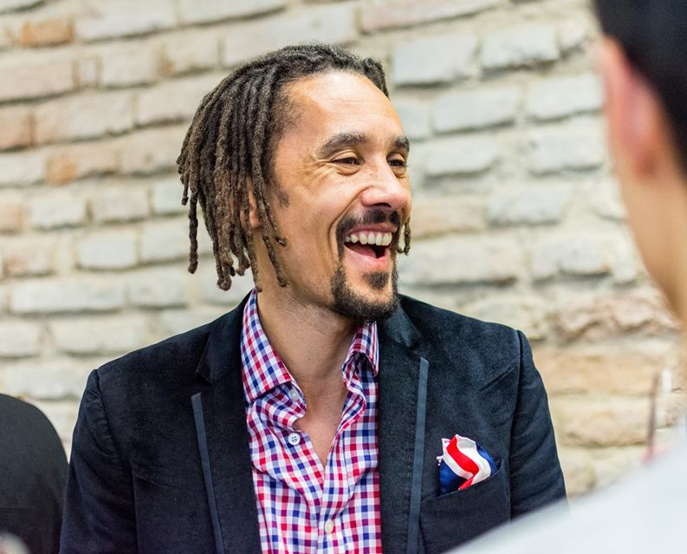
Пообщаемся?..
Фил Тулба
phil@tulba.co.uk
www.tulba.co.uk
+44 7971 830970

